Slide 1
Motion Detector 화면 설계(UI 명세서)
<Semi-Colon>

Slide 2
변경 이력
일자 | 버전 | 변경 내역 | 작성자
2020-04-21 | Ver.1.0.0 | 화면 설계 작성 | 장연수

Slide 3
System Map
Motion Detector
메인 화면
고급 설정
날짜 열기
폴더 선택
시작
중지
폴더 검색

Slide 4
System Process 정의
Motion Detector
메인 화면
고급 설정
날짜 열기
폴더 선택
시작
중지
폴더 검색

Slide 5
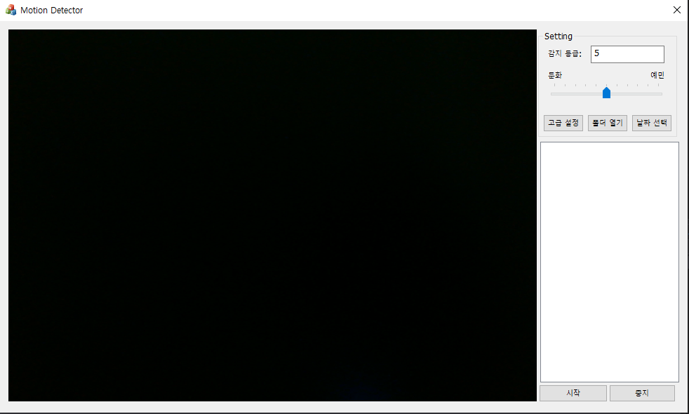
프로젝트 명 | MOTION DETECTOR | 문서 명 | UI 설계서
화면 명 | 메인 화면 | 화면 ID | UC001 | 버전 | Ver.1.0.0
관련 Use Case ID | UC001
프로그램 실행 시 나타나는 메인 화면이다.
화면 순서
‘고급 설정’ 버튼을 클릭하면 저장 폴더와 포트번호를 선택할 수
있는 화면 팝업창이 뜬다.
‘폴더 열기’ 버튼을 클릭하면 캡처된 화면이 저장되는 폴더의
팝업창이 뜬다.
‘날짜 선택’ 버튼을 클릭하면 확인하고자 하는 날짜를 선택할 수
있는 달력 팝업창이 뜬다.
UI 요구사항
배경색은 연한 회색(RGB:206,206,206) 으로 한다.
폰트는 굴림을 사용한다.
글자색은 검정색(RGB:0,0,0) 으로 한다.
‘고급 설정’, ‘폴더 열기’, ‘날짜 선택’, ‘시작’, ‘중지’ 버튼의 배경색은
회색(RGB:155,155,155)으로 한다.

Slide 6
프로젝트 명 | MOTION DETECTOR | 문서 명 | UI 설계서
화면 명 | 메인 화면 | 화면 ID | UC001 | 버전 | Ver.1.0.0
관련 Use Case ID | UC001
1
3
2
5
4
화면 입/출력 정보일람
번호 | I/O | I/O 명 | 항목 속성
1 | O | 메인 화면 | Dialog
2 | O | 영상 화면 | Picture Control
3 | O | Setting | Group Box Control
4 | O | 감지 등급 | Text Control
5 | I/O | 감지 등급 입력 | Edit Control
6 | O | 둔화 | Text Control
7 | O | 예민 | Text Control
8 | I/O | 감지 등급 슬라이더 | Slider Control
9 | I/O | 고급 설정 버튼 | Button Control
10 | I/O | 폴더 열기 버튼 | Button Control
11 | I/O | 날짜 선택 버튼 | Button Control
12 | I/O | 리스트 | List Control
13 | I/O | 시작 버튼 | Button Control
14 | I/O | 중지 버튼 | Button Control
6
7
8
9
10
11
12
13
14

Slide 7
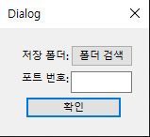
프로젝트 명 | MOTION DETECTOR | 문서 명 | UI 설계서
화면 명 | 고급 설정 | 화면 ID | UC002 | 버전 | Ver.1.0.0
관련 Use Case ID | UC002
사용자가 저장폴더와 포트번호를 설정하는 화면이다.
화면 순서
‘폴더 검색’ 버튼을 클릭하면 캡처된 화면이 저장될 폴더를 설정할
수 있는 팝업창이 뜬다.
포트번호를 입력하고 ‘확인’버튼을 클릭하면 입력한 결과가
저장된다.
UI 요구사항
배경색은 연한 회색(RGB:206,206,206) 으로 한다.
폰트는 굴림을 사용한다.
글자색은 검정색(RGB:0,0,0) 으로 한다.
‘확인’ 버튼의 배경색은
회색(RGB:155,155,155)으로 한다.

Slide 8
프로젝트 명 | MOTION DETECTOR | 문서 명 | UI 설계서
화면 명 | 고급 설정 | 화면 ID | UC002 | 버전 | Ver.1.0.0
관련 Use Case ID | UC002
화면 입/출력 정보일람
번호 | I/O | I/O 명 | 항목 속성
1 | O | 고급 설정 화면 | Dialog
2 | O | 저장 폴더 | Text Control
3 | O | 포트 번호 | Text Control
4 | I/O | 폴더검색 버튼 | Button Control
5 | I/O | 포트번호 입력 | Edit Control
6 | I/O | 확인 버튼 | Button Control
1
4
2
3
5
6

Slide 9
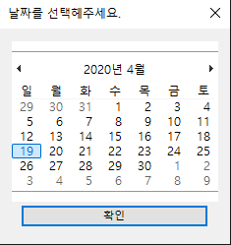
프로젝트 명 | MOTION DETECTOR | 문서 명 | UI 설계서
화면 명 | 날짜 선택 | 화면 ID | UC003 | 버전 | Ver.1.0.0
관련 Use Case ID | UC003
사용자가 원하는 날짜를 선택하는 화면이다.
화면 순서
확인하고자 하는 날짜를 선택하고 ‘확인’버튼을 클릭하면
선택한 날짜에 해당하는 결과가 출력된다.
UI 요구사항
달력의 배경색은 흰색(RGB:255,255,255) 으로 한다.
폰트는 나눔고딕을 사용한다.
글자색은 검정색(RGB:0,0,0) 으로 한다.

Slide 10
프로젝트 명 | MOTION DETECTOR | 문서 명 | UI 설계서
화면 명 | 날짜 선택 | 화면 ID | UC003 | 버전 | Ver.1.0.0
관련 Use Case ID | UC003
1
2
3
화면 입/출력 정보일람
번호 | I/O | I/O 명 | 항목 속성
1 | O | 날짜 선택 창 | Dialog
2 | O | 달력 | Calendar Control
3 | O | 확인 버튼 | Button Control
7
10
3

